Slide 1

《投资者教育系列之股市指标小课堂》
均线系统实战技巧4：
苗头线实操技巧
主讲老师 梁洁云
授课日期 2026 .06.29
投顾执业编码：A1120619060027
基金执业编码：A20250623004965
中国·广州

Slide 2
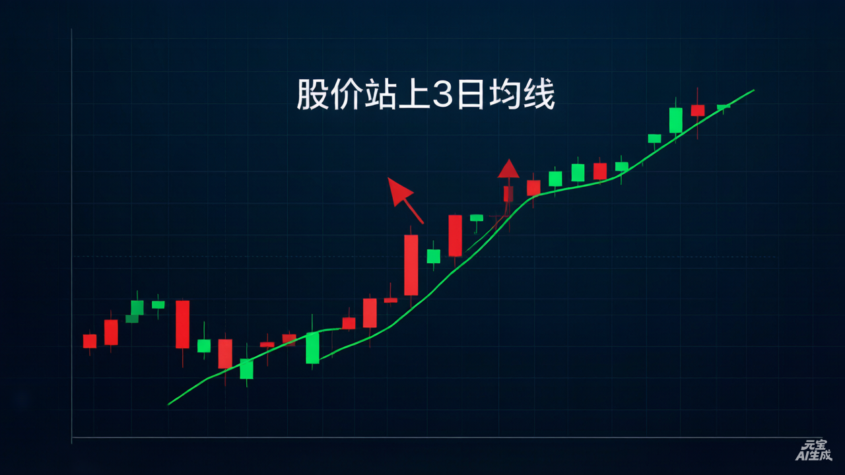
1、何谓苗头线
3日均线（苗头线） = 近3个交易日收盘价的算术平均，比5日、10日均线敏感得多，能最早反映短期资金方向和股价拐头。捕捉变盘苗头：当股价从下跌→止跌→站上3日均线，往往被看作短线转强、反弹启动的"苗头"，比等待5日线金叉更早发现机会。机构研报一般不提"苗头线"，这是民间实盘俗称，属经验型技法
经传多赢资深投顾:梁洁云(A1120619060027)观点基于软件数据和理论模型分析，仅供参考，不构成投资建议，市场有风险，投资需谨慎!

Slide 3
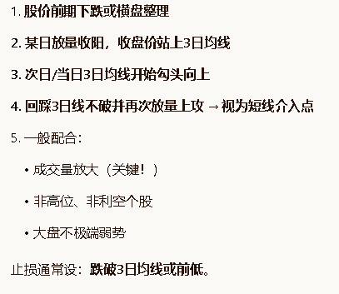
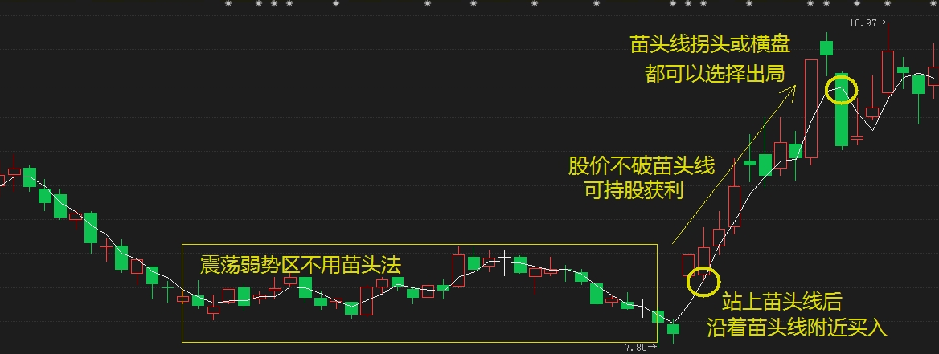
2、苗头线常规使用
所谓的苗头线买卖法是指用MA3跟踪判断短期个股强弱趋势的方法。一般情况下，3天均线向上，是短期上攻信号。向上角度越大，说明攻击力度越强，个股涨幅越可观。而45°角是强弱的分界线。如果三天均线走平，则是横盘整理形态。至于下跌信号是三天均线拐头向下，说明短期趋势走弱。拐头的角度越大，说明下跌力度越强，同样45°是强弱分界线。实操时，苗头线买卖法更适合用在起涨阶段做快速拉升，而在横盘整理区或更弱的下降状态则不太适用。
经传多赢资深投顾:梁洁云(A1120619060027)观点基于软件数据和理论模型分析，仅供参考，不构成投资建议，市场有风险，投资需谨慎!

Slide 4
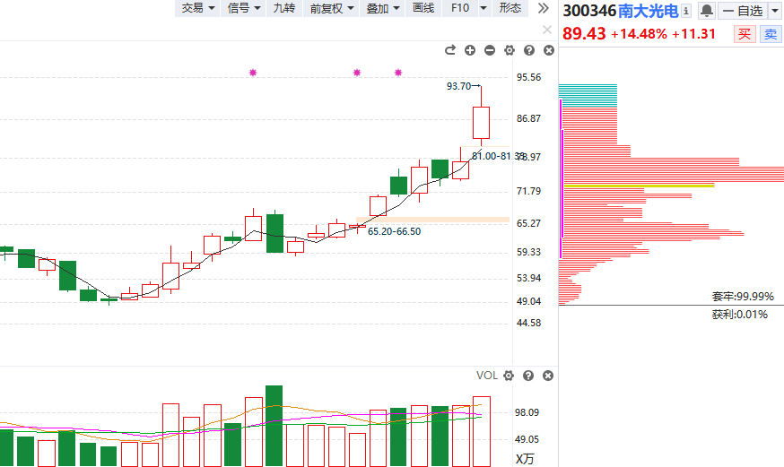
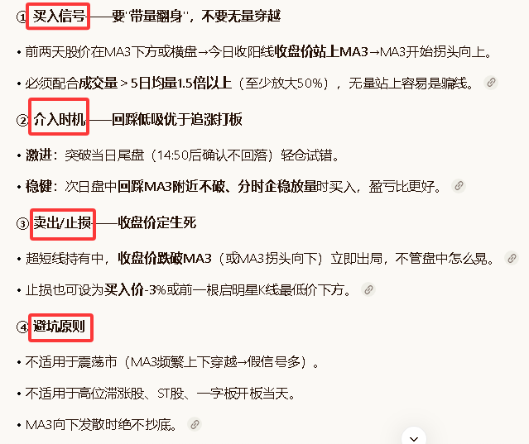
3、更多实操技巧小结
3日均线（苗头线）实操的核心就八个字——"放量站上，回踩不破"，只做超短线（T+1～T+3），严格跟量能和止损走
实操四大关键细节
经传多赢资深投顾:梁洁云(A1120619060027)观点基于软件数据和理论模型分析，仅供参考，不构成投资建议，市场有风险，投资需谨慎!

Slide 5
需要注意的风险
①假信号多：3日线太敏感，震荡市容易频繁骗线（上下反复穿越）
②只适合超短线：一般持仓1～3天，不适合波段或中长线
③必须结合量能+市场情绪：无量站上3日线意义不大
经传多赢资深投顾:梁洁云(A1120619060027)观点基于软件数据和理论模型分析，仅供参考，不构成投资建议，市场有风险，投资需谨慎!

Slide 6
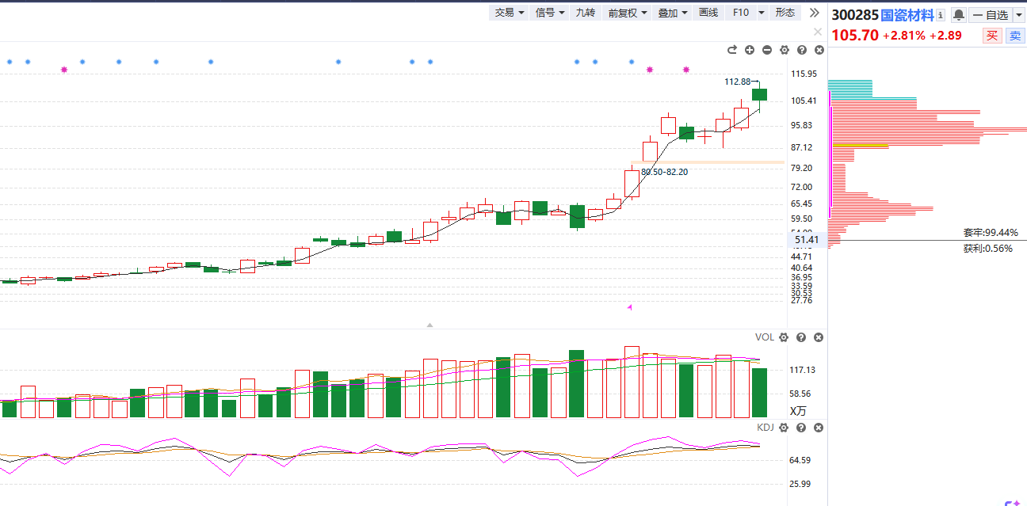
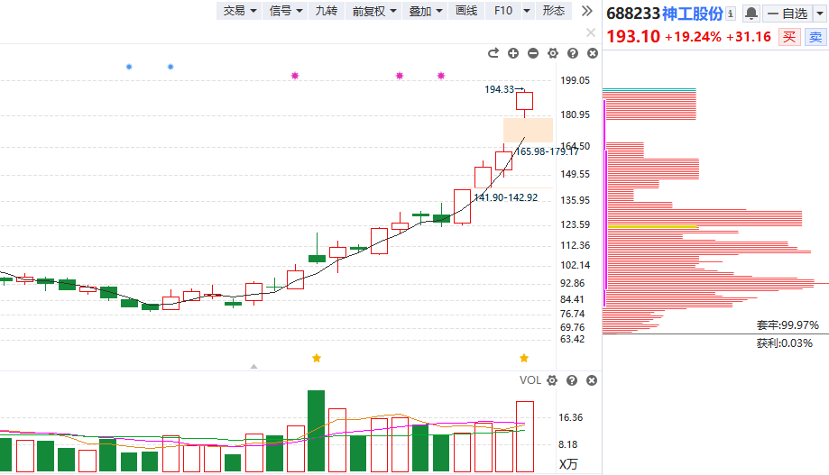
案例讲解
经传多赢资深投顾:梁洁云(A1120619060027)观点基于软件数据和理论模型分析，仅供参考，不构成投资建议，市场有风险，投资需谨慎!

Slide 7
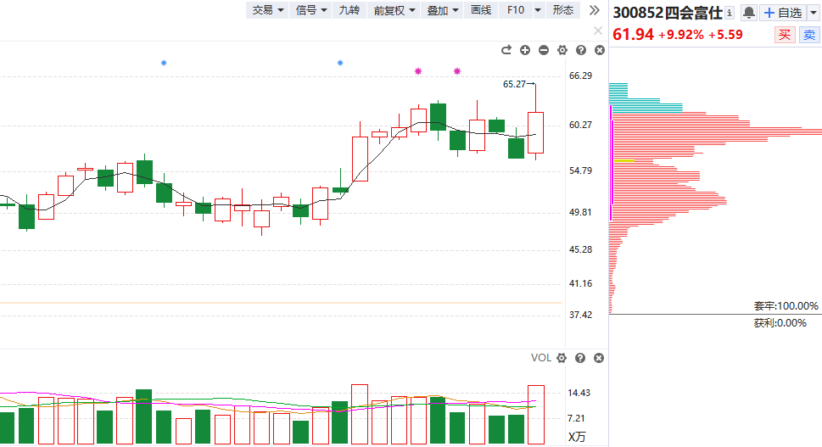
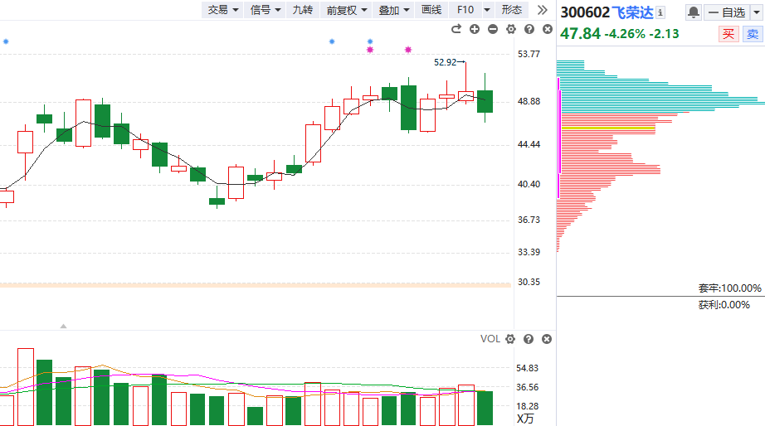
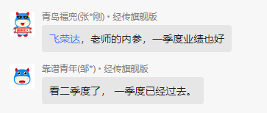
你们的案例
经传多赢资深投顾:梁洁云(A1120619060027)观点基于软件数据和理论模型分析，仅供参考，不构成投资建议，市场有风险，投资需谨慎!

Slide 8
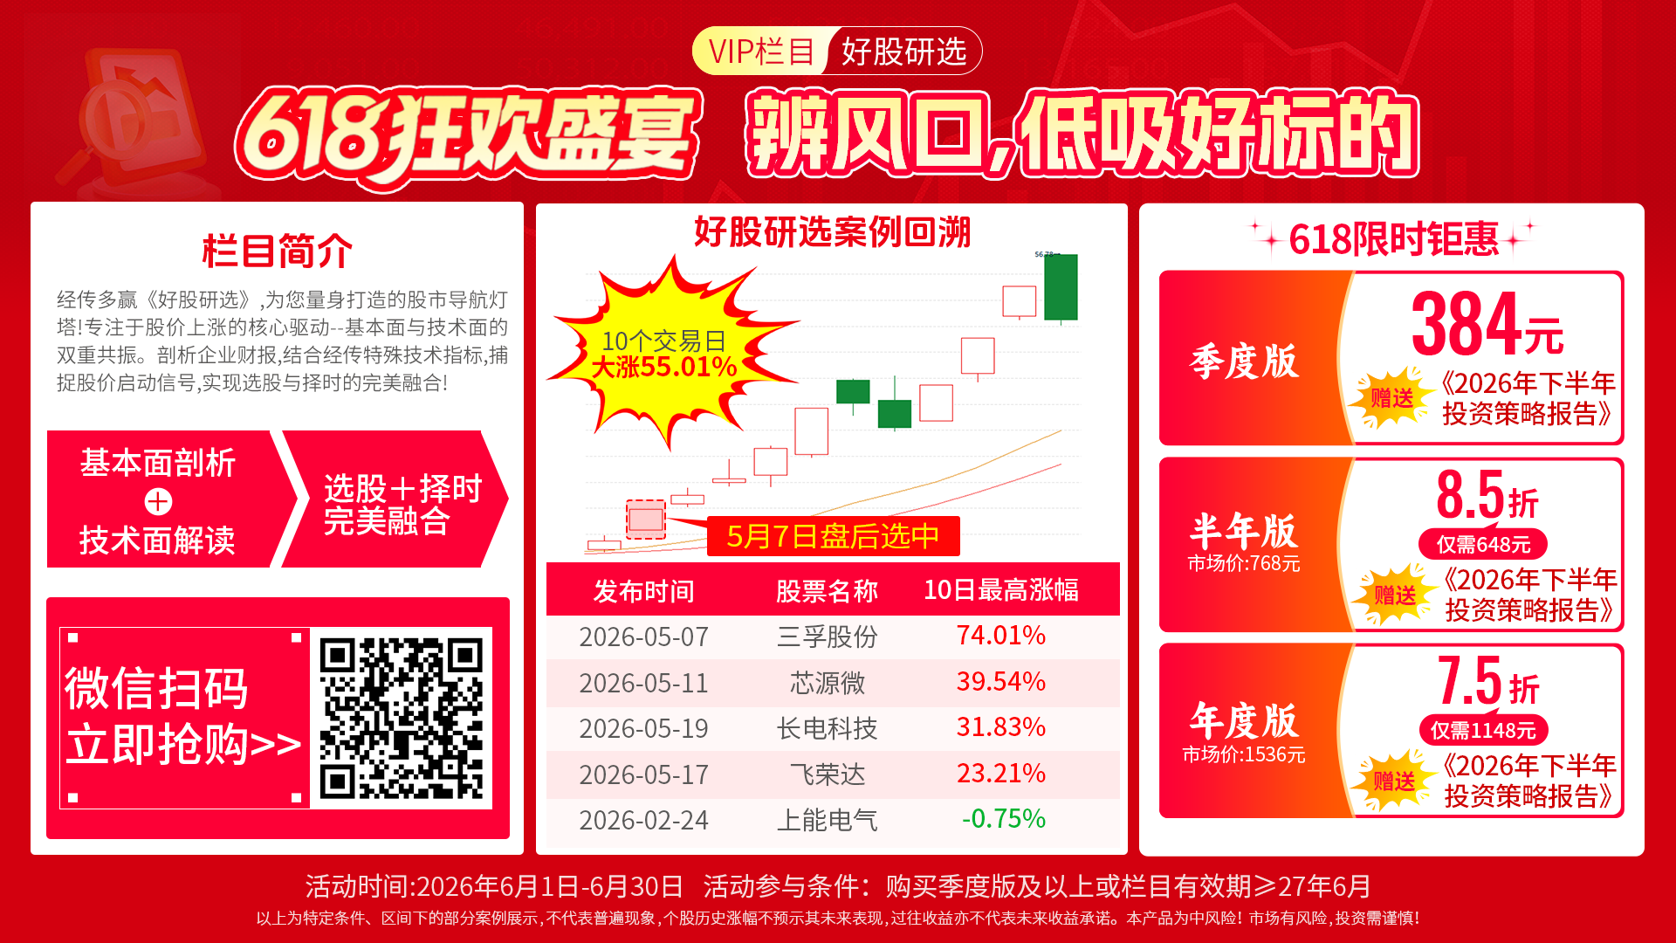
经传多赢资深投顾:梁洁云(A1120619060027)观点基于软件数据和理论模型分析，仅供参考，不构成投资建议，市场有风险，投资需谨慎!

